Slide 1

«Азаматтық бюджет»
2026 жылғы 1 тамызға
Алматы қаласы бюджетінің атқарылуы

Slide 2
«Алматы қаласы Экономика және қаржы басқармасы»
қала бюджетін жоспарлау және атқару жөніндегі уәкілетті орган
Notes:
01.02.2020

Slide 3
2026 жылғы 1 тамызға Алматы қаласы бюджетінің құрылымы
ТҮСІМДЕР
2 048 569,0 млн. теңге
ШЫҒЫСТАР
1 504 589,4 млн. теңге
Notes:
расходы

Slide 4
2026 жылғы 1 тамыздағы ТҮСІМДЕРДІҢ ҚҰРЫЛЫМЫ
2 048 569,0 МЛН. ТЕҢГЕ
1 232 429,6
КІРІСТЕР
816 139,4
ТҮСІМДЕР
Салықтық түсімдер
1 140 889,8
Қаржы активтерін сатудан
2 246,3
Салықтық емес түсімдер
65 494,1
Бюджеттік кредиттерді өтеуден
887,1
Негізгі капиталды сатудан түсетін түсімдер
5 760,5
Бос қалдықтар
813 006,0
Арнаулы түсімдер
913,0
2023-2026 жылдардағы түсімдер серпіні
Трансфердің түсімі
19 372,2
Notes:
01.02.2020

Slide 5
САЛЫҚТЫҚ ТҮСІМДЕР
2026 жылғы 1 тамыздағы салық түсімдерінің негізгі түрлері 2023-2026жж. динамикасында (млн. теңге)
Notes:
done

Slide 6
САЛЫҚТЫҚ ЕМЕС ТҮСІМДЕР ЖӘНЕ НЕГІЗГІ КАПИТАЛДЫ САТУДАН ТҮСЕТІН ТҮСІМДЕР
2026 жылғы 1 тамыздағы салықтық емес түсімдер
2023-2026 жж. салықтық емес түсімдер бойынша серпін
НЕГІЗГІ КАПИТАЛДЫ САТУДАН ТҮСЕТІН ТҮСІМДЕР (млн. теңге)
Notes:
Done

Slide 7
2026 жылғы 1 тамызға Алматы қаласы бюджетінің атқарылуы (млн.теңге)

Slide 8
2023-2026 жылдарға арналған 1 тамызға кірістердің түсімі және шығыстардың атқарылуы
(млн.теңге)
Бюджет | 2023 қаңтар-шілде | 2024 қаңтар-шілде | 2025 қаңтар- шілде | 2026 жыл
 |  |  |  | жыл | жоспар қаңтар-шілде | нақты қаңтар- шілде | % жоспарға | % жылдық жоспарға
Түсімдер | 1 104 634,3 | 1 488 205,4 | 2 028 412,5 | 2 806 425,8 | 1 525 702,2 | 2 048 569,0 | 134,3 | 73,0
салықтық түсімдер | 811 671,8 | 1 060 473,6 | 1 218 686,3 | 2 283 517,2 | 1 094 265,0 | 1 140 889,8 | 104,3 | 50,0
салықтық емес түсімдер | 13 991,0 | 30 524,0 | 42 799,7 | 49 128,7 | 45 185,3 | 65 494,1 | 144,9 | 133,3
негізгі капиталды сатудан түсетін түсімдер | 17 802,5 | 5 910,7 | 5 681,9 | 28 608,8 | 4 778,4 | 5 760,5 | 120,6 | 20,1
арнайы түсімдер | - | - | - | 2 117,6 | 881,3 | 913,0 | 103,6 | 43,1
трансферттердің түсімдері | 57 604,7 | 24 913,7 | 47 768,1 | 22 964,4 | 19 372,2 | 19 372,2 | 100,0 | 84,4
бюджеттік несиені өтеу | 515,9 | 10 809,9 | 406,4 | 5 418,8 | 887,1 | 887,1 | 100,0 | 16,4
қаржы активтерін сату | 368,6 | 305,6 | 2 550,6 | 1 699,5 | 1 699,5 | 2 246,3 | 132,2 | 132,2
қарыздардың түсімі | 3 335,0 | 0,0 | 0,0 | 0,0 | 0,0 | 0,0 | - | -
БОС ҚАЛДЫҚТАР | 199 344,8 | 355 267,9 | 710 519,5 | 412 970,8 | 358 633,4 | 813 006,0 | 226,7 | 196,9
Шығыстар | 728 052,1 | 773 641,7 | 1 137 724,2 | 2 806 425,8 | 1 525 702,2 | 1 504 589,4 | 98,6 | 53,6
Шығындар | 679 096,6 | 737 356,5 | 1 043 310,8 | 2 682 283,5 | 1 422 413,9 | 1 401 301,1 | 98,5 | 52,2
бюджеттік кредиттер | 8 585,0 | 12 000,0 | 42 500,0 | 33 000,0 | 33 000,0 | 33 000,0 | 100,0 | 100,0
қаржылық активтерді сатып алу | 40 352,5 | 9 920,7 | 49 345,4 | 85 642,3 | 64 788,3 | 64 788,3 | 100,0 | 75,6
қарыздарды өтеу | 18,0 | 14 364,5 | 2 568,0 | 5 500,0 | 5 500,0 | 5 500,0 | 100,0 | 100,0

Slide 9
2023-2026 жылдардағы 1 тамызға
Алматы қаласы бюджетінің атқарылуы
(млн.теңге)
№ р/с | Атауы | 2023 жылғы қаңтар- шілде атқарылуы | 2024 жылғы қаңтар- шілде атқарылу | 2025 жылғы қаңтар- шілде атқарылу | 2026 жыл
 |  |  |  |  | жыл | жоспар қаңтар-шілде | нақты қаңтар-шілде
 | Бюджет, барлығы: | 728 052,1 | 773 641,7 | 1 137 724,2 | 2 806 425,8 | 1 525 702,2 | 1 504 589,4
1 | Әлеуметтік сала, оның ішінде: | 289 909,9 | 304 132,5 | 395 760,0 | 863 762,8 | 425 044,7 | 423 463,8
 | білім беру | 222 784,9 | 225 546,4 | 293 202,9 | 516 920,7 | 283 946,2 | 283 088,1
 | денсаулық сақтау | 11 255,3 | 12 060,2 | 21 874,0 | 104 469,7 | 42 510,7 | 42 341,1
 | әлеуметтік қорғау | 27 885,5 | 30 942,8 | 36 077,4 | 70 132,7 | 35 696,2 | 35 486,2
 | мәдениет, спорт, туризм | 27 984,2 | 35 583,1 | 44 605,7 | 172 239,7 | 62 891,6 | 62 548,4
2 | Қоғамдық тәртіп және қорғаныс | 22 080,8 | 24 146,8 | 32 460,6 | 83 096,9 | 41 384,2 | 40 793,8
3 | ТКШ | 75 477,5 | 89 977,9 | 215 726,9 | 748 899,8 | 413 430,4 | 398 762,6
4 | Көркейту және табиғатты қорғау іс-шаралары | 17 378,2 | 24 593,9 | 51 528,8 | 363 291,6 | 163 475,9 | 150 463,3
5 | Көлік | 74 996,8 | 98 562,2 | 159 375,3 | 339 304,5 | 181 664,2 | 180 605,7
6 | Бизнесті қолдау | 6 832,4 | 15 241,4 | 32 190,4 | 24 410,0 | 24 410,0 | 11 821,2
7 | Бюджеттік алып қоюлар | 160 214,2 | 160 746,0 | 207 202,9 | 491 887,5 | 319 312,2 | 319 312,2

Slide 10
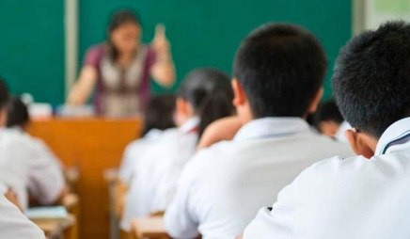


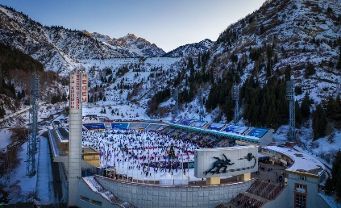
ӘЛЕУМЕТТІК САЛА
ШЫҒЫНДАРДЫҢ ЖАЛПЫ КӨЛЕМІНЕН 423 463,8 МЛН. ТЕҢГЕ
  Білім беру
195 296,5 млн.теңге бастауыш, негізгі орта және жалпы орта білім беру
50 870,7 млн.теңге мектепке дейiнгi тәрбие және оқыту
  31 936,1 млн.теңге техникалық және кәсіби, орта білімнен кейінгі білім беру
4 354,6 млн.теңге
  бiлiм беру саласындағы өзге де қызметтер
  27,0 млн. теңге мамандарды қайта даярлау және біліктілігін арттыру
  603,2 млн. теңге жоғары және жоғары оқу орнынан кейінгі білім
  Деңсаулық сақтау
  31 476,9 млн.теңге
  халықтың денсаулығын сақтау
  2 100,1 млн.теңге мамандандырылған медициналық көмек
  8 294,5 млн.тенге
  денсаулық сақтау саласындағы өзге де қызметтер
  423,6 млн. тенге поликлиникалар
  46,0 млн. тенге және медициналық көмектің басқа да түрлері
Әлеуметтік көмек және әлеуметтік қамсыздандыру
22 076,9 млн. теңге
әлеуметтiк көмек (тегін жол, тұрғын үй көмегі, азаматтарға үйде көмек көрсету)
10 505,6 млн.теңге
жетiм балаларды, ата-анасының қамқорлығынсыз қалған балаларды өлеуметтiк қамсыздандыру
2 903,7 млн.теңге
әлеуметтiк көмек және әлеуметтiк қамтамасыз ету салаларындағы өзге де қызметтер
  Мәдениет, спорт, туризм және ақпараттық кеңістік
23 225,8 млн. теңге
  спорт
  24 411,8 млн. теңге
  мәдениет
  10 579,5 млн.тенге млн. теңге
  ақпараттық кеңістік
2 055,3 млн. теңге
  туризм
  2 276,0 млн. теңге
  мәдениет, спорт, туризм және ақпараттық кеңістікті ұйымдастыру бойынша өзге де қызметтер
2023-2026 жж. әлеуметтік сала бойынша бюджеттің атқарылу динамикасы (млн.теңге)
2026 жылғы 1 тамызға бюджеттің атқарылуы (млн.теңге)
395 760,0
423 463,8
863 762,8
289 909,9
304 132,5
425 044,7
423 463,8
2023ж.
2024ж.
2025ж.
2026ж.
Жылдық жоспар
01.08.2026 ж. жоспар
01.08.2026 ж. нақты

Slide 11
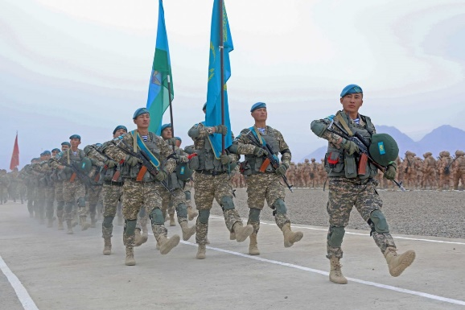

ҚОРҒАНЫС, ҚОҒАМДЫҚ ТӘРТІП
ЖӘНЕ ҚАУІПСІЗДІК
ШЫҒЫНДАРДЫҢ ЖАЛПЫ КӨЛЕМІНЕН 40 793,8 МЛН.ТЕҢГЕ
  Қорғаныс
  11 037,8 млн. теңге
  жалпыға бiрдей әскери мiндеттiлiкті атқару шеңберіндегі іс-шаралар
  Қоғамдық тәртіп, қауіпсіздік, құқықтық, соттық , қылмыстық-атқарушылық қызмет
29 756,0 млн. теңге құқық қорғау қызметі
2026 жылғы 1 тамызға бюджеттің атқарылуы (млн.теңге)
32 460,6

Slide 12

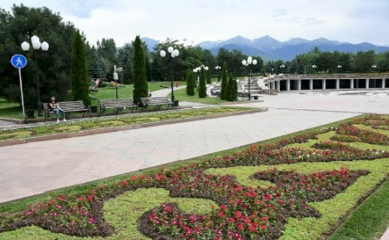
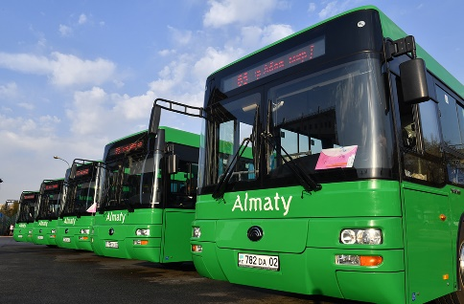
НАҚТЫ СЕКТОР
ШЫҒЫНДАРДЫҢ ЖАЛПЫ КӨЛЕМІНЕН 729 831,6 МЛН.ТЕҢГЕ
  ТКШ
  398 762,6 млн. теңге
  сумен жабдықтау және су бұру жүйелерін дамыту
  Көркейту және табиғатты қорғау іс-шаралары
150 463,3 млн. теңге елді мекендерді абаттандыру
  Көлік және коммуникация
  180 605,7 млн. теңге көлік және коммуникация саласында басқа да қызмет көрсету
2026 жылғы 1 шілдедегі бюджеттің атқарылуы (млн.теңге)
426 631,0
167 852,5
213 134,0

